Slide 1
FLIKAT VAI POIJAT, ONKO SILLÄ VÄLIÄ?
Sukupuolisensitiivisyys varhaiskasvatuksessa

Slide 2

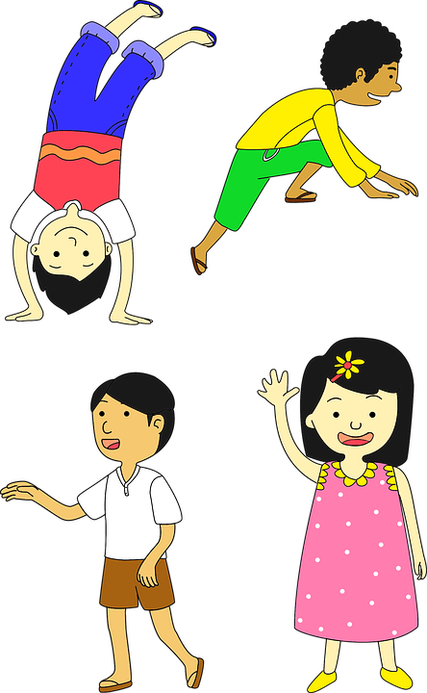
SUKUPUOLI
Tutkimusten mukaan kaikilla samat lähtökohdat syntyessään, ympäristö ja kasvatus muokkaavat meistä eri sukupuolien edustajia
Määritelmä sisältää oletuksia, normeja ja arvoja sukupuolirooleihin
Odotukset, mallit ja rakenteet vaikuttavat koko elämään
Kulttuuriset ja sosiaaliset suhteet
Kuva: Pixabay.com

Slide 3
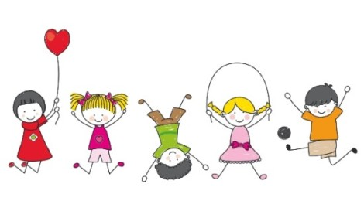
SUKUPUOLEN MONINAISUUS
Sukupuoli-identiteetti
Cissukupuolinen tyytyväinen omaan sukupuoleen
Muun sukupuolinen
Sukupuoleton
Transsukupuolinen
Intersukupuolinen
Kuva: Feliz Dia Nino 2019

Slide 4
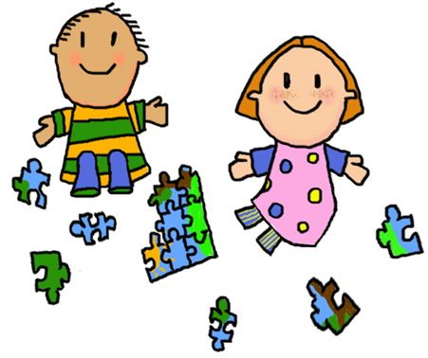
LAPSEN SUKUPUOLI-IDENTITEETTI
Kehittyy noin 2-4-vuotiaana
Yksilöllinen kokemus
Lapsi tietää olevansa tyttö, poika tai jonkin muun sukupuolen edustaja
Kehittyy lapsen mukana- ei voida muuttaa kasvatuksellisin keinoin
Ryhmäpaineet
Kuva: Peda.net/Ulvila/varhaiskasvatus

Slide 5
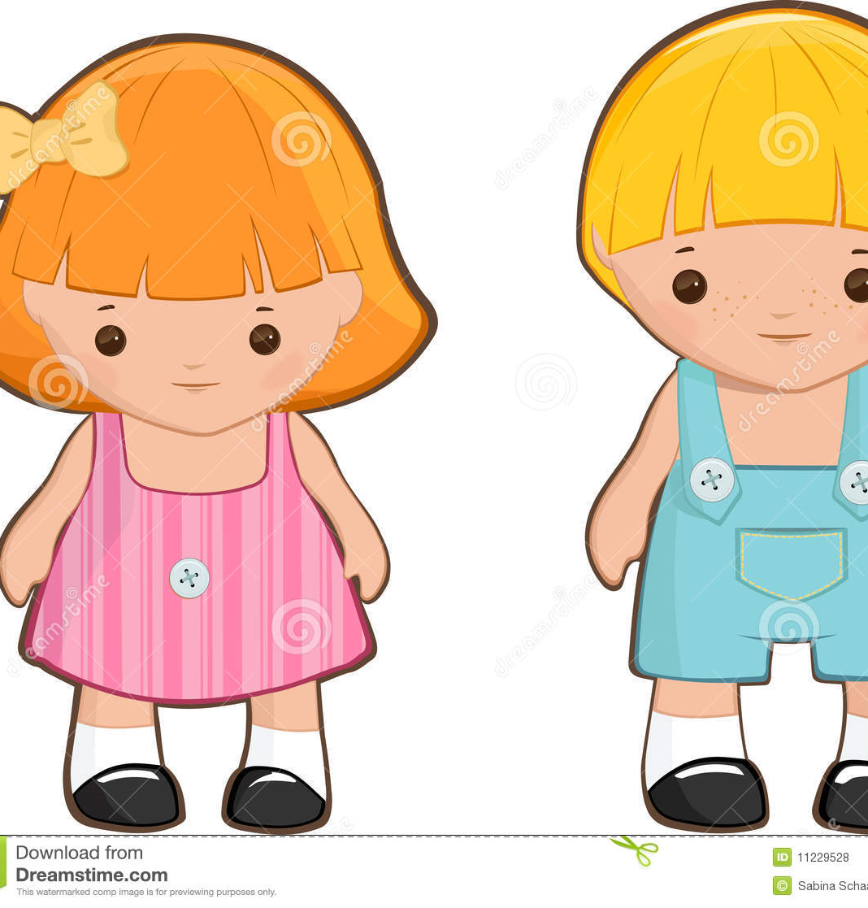
LAPSEN SUKUPUOLIRISTIRIITA
Voi ilmetä monin eri tavoin
Voi pyrkiä tuomaan julki omaa sukupuolen kokemustaan
Voi olla epävarma, hämmentynyt- haluaa salata oman kokemuksensa sukupuolestaan
Lapsella usein selkeä tunne siitä, että hänen kuuluisi olla toista sukupuolta. Voi toivoa ja haaveilla sekä olevansa että muuttuvansa toisen sukupuolen edustajaksi
Lapsen omaa kokemusta on arvostettava.
Tunne ettei hyväksytä sellaisena kuin on
Aikuisten asenne heijastuu lapseen
Kuva: Thumbs.dreamstime

Slide 6
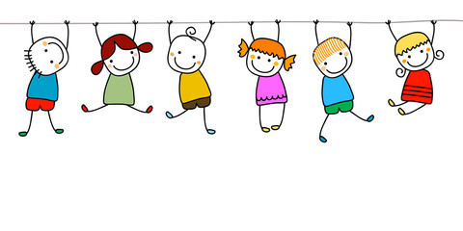
SUKUPUOLI-
SAMAISTUMINEN
Lapsi leikkii välillä olevansa toista sukupuolta oleva lapsi
Ilmenee enemmän pojilla, mutta myös tytöillä.
Näin he voivat eläytyä toisen sukupuolen edustajaksi ja tuoda esiin heissä olevia tuntemuksiaan ja taipumuksiaan, joita he eivät voi tuoda esiin omassa kasvuympäristössään
Kuva:a.bimg.dk/node-imagess

Slide 7

TASA-ARVO
Jokaisen yksilön samanarvoisuus riippumatta sukupuolesta, rodusta, väristä, kielestä, uskonnosta, seksuaalisesta suuntautumisesta, kansallisesta alkuperästä, yhteiskunnallisesta asemasta tai varallisuudesta tai poliittisesta mielipiteestä (Suomen YK-Liitto)
Säädetään monissa eri laissa kuten yhdenvertaisuuslaissa, perustuslaissa sekä naisten ja miesten välisessä tasa-arvolaissa
Suomen tasa-arvolaissa kielletään sukupuoleen ja sukupuoli-identiteettiin kohdistuva syrjintä
Kuva: Tekijä tuntematon, käyttöoikeus CC-BY-SA

Slide 8
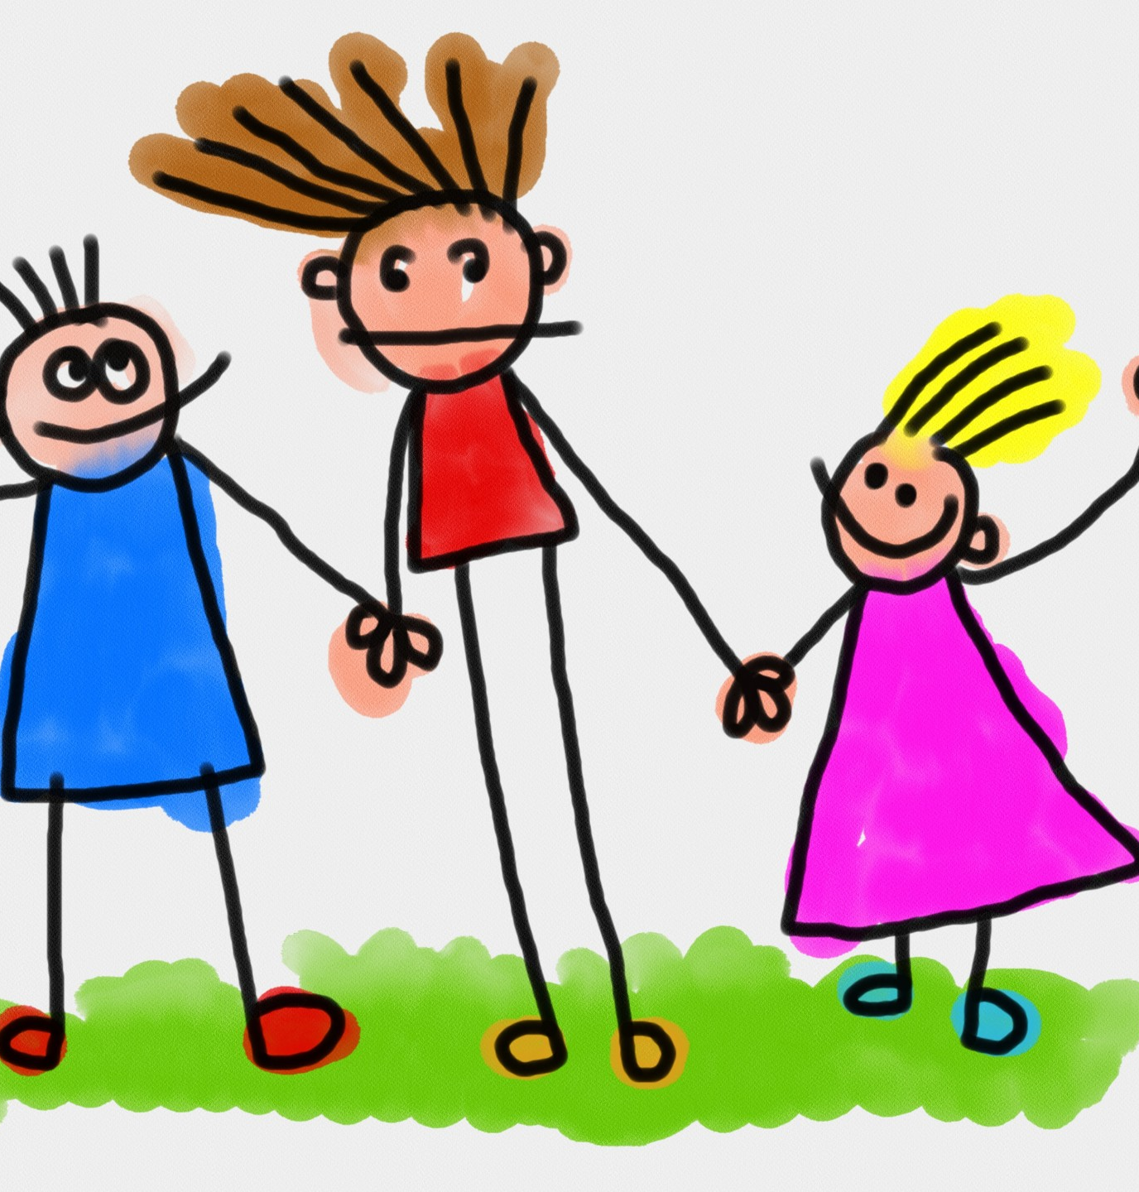
TASA-ARVO VARHAISKASVATUKSESSA
Uuden varhaiskasvatuslain (540/2018, voimaan 1.9.2018) 3 §:n 6. momentissa varhaiskasvatuksen tavoite on "antaa kaikille lapsille yhdenvertaiset mahdollisuudet varhaiskasvatukseen, edistää yhdenvertaisuutta ja sukupuolen tasa-arvoa sekä antaa valmiuksia ymmärtää ja kunnioittaa yleistä kulttuuriperinnettä sekä kunkin kielellistä, kulttuurista, uskonnollista ja katsomuksellista taustaa"
Uudet varhaiskasvatussuunnitelman perusteet (1.8.2017/1.1.2019) eivät ole enää suositus, vaan velvoitus ja niiden arvoperustassa on yhdenvertaisen ja tasa-arvoisen kohtelun vaatimus sekä lapsen syrjintäkielto YK:n Lapsen oikeuksien sopimuksen, varhaiskasvatuslain ja YK:n vammaisten henkilöiden oikeuksia koskevan yleissopimuksen mukaisesti
Sekä varhaiskasvatuslaki että valtakunnalliset vasun perusteet painottavat tasa-arvoa ja sukupuolisensitiivisyyttä
Kuva: Public Domain Pictures

Slide 9


TASA-ARVO
KASVATUS
Varhaiskasvatuksella ja esiopetuksella suuri merkitys
Jokaisen lapsen huomioon ottaminen omana tärkeänä yksilönään
Lapset ja aikuiset saavat olla juuri sellaisia kuin he ovat
Erisukupuolisten lapsien ystävyys ilman erillistä huomioimista
Sukupuoli ei saa määritellä mistä lapsi pitää, mitä hän osaa tai mitä hänestä voi tulla
Kuva: Public Domain Pictures

Slide 10

SUKUPUOLI-
SENSITIIVISYYS
Kasvattajan kykyä tiedostaa ja tunnistaa eri stereotypioita sukupuolten välillä
Kasvattaja osaa välttää omalla toiminnalla tarpeettomia kahtiajakoja sukupuolten välillä
Kykyä nähdä ja kohdata ihminen tasa-arvoisesti, omana ainutlaatuisena yksilönään
Tarkoituksena purkaa ja avartaa sukupuolien välisiä rooliodotuksia ja käyttäytymismalleja
Kuva: Pixabay

Slide 11

SUKUPUOLISENSITIIVINEN KASVATUSOTE
Aikuisen herättelyä sukupuoleen liittyvien asenteiden, arvojen ja oletuksien suhteen
Tarkoituksena vaikuttaa aikuisen ajatusmaailmaan
Kasvattajan kykyä arvioida omaa toimintaa
Ovatko kaikki pojat kiinnostuneita jalkapallosta?
Ovatko kaikki tytöt kiinnostuneita nukeista?
Voiko poika pukeutua prinsessaksi?
Miten kohtaan lapsen, jolla näyttäytyy sukupuoliristiriita tai sukupuolisamaistuminen?
Kuva: Peda.net/Alavus/varhaiskasvatus

Slide 12
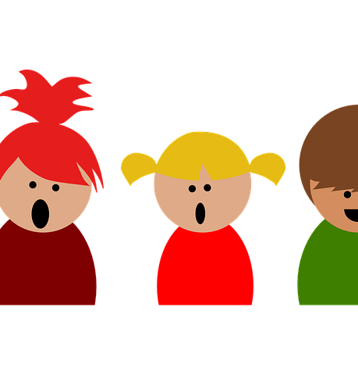
SUKUPUOLISENSITIIVINEN KASVATUSOTE
Kannustetaan lasta olemaan rohkeasti oma itsensä, oppimaan arvostamaan ja hyväksymään oma identiteettinsä
Tarjotaan moninaisia malleja ihmisenä olemiseen rajoittamatta ennalta lapsen mahdollisuuksia
Tarkoituksena ei ole kieltää sukupuolen olemassaoloa eikä poistaa yksilöiden sukupuolisuutta
”Tosi mies voi olla sairaanhoitaja, tosinainen jalkapalloilija ja lähes kaikki työt sujuvat kummalta tahansa.” Cacciatore, R. 2007.
Kuva: Pixabay

Slide 13

SUKUPUOLISENSITIIVINEN LÄHESTYMISTAPA
”Sukupuolisensitiivisen lähestymistavan kautta voidaan kysyä leikkivätkö tytöt nukeilla vain koska he ovat tyttöjä, vai leikkivätkö he nukeilla siksi, että ympäristömme opettaa vihjeiden ja palautteiden kautta, että se on tytöille sopiva leikkikalu. Jos nuket ovat tytöille tyypillisiä leikkivälineitä, onko varhaiskasvatuksessa nuken valinta poikien leluksi sallittua tai mahdollista? Sukupuolisensitiivisen lähestymistavan kautta kasvattaja pohtii mikä mahdollistaa ja tukee lapsen leikkivalintoja ja mikä rajoittaa niitä” (Tasa-arvoinen kasvatus 2015, 7).
Kuva: Pixabay

Slide 14

SUKUPUOLINEUTRAALIUS
Sukupuolen huomiotta jättäminen
Pyritään tasa-arvoiseen toimintaan, mutta toimintatavan ollessa samanlainen kaikille, ei yksilöiden eroavaisuudelle anneta tilaa
Sukupuolierojen tunnistamattomuus

Slide 15

TOIMINNALLISUUS
Ei edellytä yhteistä kieltä tai erityisiä taitoja
Rakentaa vuorovaikutusta esim. kasvattajan ja lapsen välillä
Keino käsitellä vaikeitakin asioita, omia kokemuksia, tunteita
Yhdenvertaisuus ja tasa-arvo
Suvaitsevaisuus ja ymmärrys erilaisuutta kohtaan (esim. Matkalla suvaitsevaisuuteen- menetelmäopas, Suomen YK-liitto)
Toisten kokemuksista oppiminen, jakaminen, vastavuoroisuus
--> osallistuminen, osallisuus, yhteisöllisyys
Kuva: Clipart

Slide 16
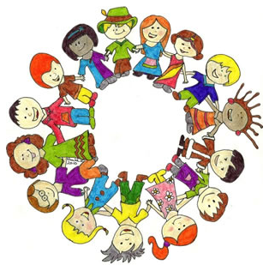
LAULUT, LORUT, SADUTUS
Tytöt, pojat, lapset ja perheet lauluissa, loruissa ja saduissa
Mitä esimerkkejä tulee mieleen?
Kuva: Etiikassalessismore.files.wordpress.com

Slide 17
LAULUT, LORUT, SADUT, SADUTUS
Lastenlauluissa ja –loruissa usein perinteiset sukupuoliroolit
Kätkeytyvät myös "neutraaleihin" eläinlauluihin
Satujen prinsessat ja prinssit – prinssi pelastaa prinsessan – sukupuoliroolien vaihtaminen päinvastaisiksi
Sadutuksen vapaus ja yllätyksellisyys
Kuva: Feliz Dia Nino 2019

Slide 18
MUSIIKKI
Musiikin kuuntelu ja kokeminen
Laulaminen, soittaminen, taputtaminen, tanssiminen
Musiikkivideot
Musiikkiliikunta ja -leikit
Musiikkimaalaus
Osaksi arkea --> tuo iloa ja mielihyvää, rauhoittaa, innostaa, tukee oppimista ja mielikuvitusta, parantaa empatiakykyä ja itsesäätelyä, luo yhteisöllisyyttä jne.
Kuva: Peda.net/Alavus/varhaiskasvatus

Slide 19
LIIKUNTA JA PELIT
Ohjattu liikunta
Spontaani liikunta
Monipuolisuus
Satuliikunta
Aikuisen esimerkki
Säännöt ja kiellot
Kuva: Peda.net/Ulvila/varhaiskasvatus

Slide 20
LIIKUNTA JA PELIT
Ohjataanko pojat helpommin pelaamaan jalkapalloa ja sählyä? Tai muuten "purkamaan energiaa"?
Entä tytöt tanssimaan ja keppihevosleikkiin?
Tyttömäiset pojat ja poikamaiset tytöt
Kuva: Peda.net/Ulvila/varhaiskasvatus

Slide 21
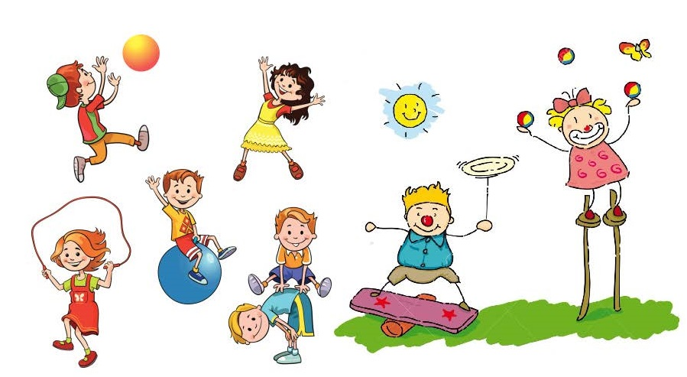
DRAAMA, NUKKETEATTERI, ROOLILEIKIT, ROOLIVAATTEET
Mahdollisuus kokeilla erilaisia rooleja
Kehittää vuorovaikutustaitoja, empatiakykyä ja itsetuntemusta
Kokemusten jäsentäminen
Oppiminen – vaatii kokemusten sanoittamista
Kuva: Sodankylä.fi

Slide 22

TAIDE, ASKARTELU, MUOVAILU, NIKKAROINTI
Piirtäminen, maalaaminen, värittäminen
Valokuvaus, videointi
Leikkaaminen, liimaaminen
Muovailu, hiekkaleikit, lumileikit
Nikkarointi, rakentelu, pistelytyöt, ompeleminen
Värit, "tyttöjen ja poikien värit"
Kuva: Kids PNG Transparent Images I PNG All

Slide 23

ARJEN PUUHAT
Pukeminen ja riisuminen, auttaminen
Odottaminen ja jonottaminen, etuilu ja töniminen
Wc-käynnit ja käsienpesu, itsenäinen suoriutuminen ja huolellisuus
Syöminen, kiittäminen, hyvät tavat
Lepohetki, rauhoittuminen, unilelu
Apulaisena toimiminen
Leipominen
Lampun vaihtaminen
Kuva: Tekijä tuntematon, käyttöoikeus CC-BY-NC-ND

Slide 24
LEIKKI
Mahdoton määritellä yksiselitteisesti
Muusta toiminnasta erillistä, tuottamatonta, ennakoimatonta, kuvitteellista ja säännönmukaista
Lapset eivät leiki oppiakseen, mutta oppivat leikkiessään
Kaikille leikeille yhteistä on niiden lapsille tuottama ilo ja mielihyvä
Sukupuolille tyypilliset leikit
Pahat leikit, vaaraleikit, sankarileikit
Kuva: etiikassalessismore.files.wordpress.com

Slide 25

LOPUKSI
Sukupuolisensitiivisellä kasvatuksella ei pyritä sukupuolineutraaliuteen
Lapsen valitessa lelua, leikkiä tms., aikuisen sanat, ilmeet ja eleet ovat merkittävässä roolissa lapsen luovan sukupuoliajattelun suhteen
Jokapäiväisten, tuttujen juttujen ja käytäntöjen kyseenalaistaminen ja katsominen uusin silmin avartaa kasvattajan ajattelua sekä tukee lapsen kehitystä
Lapsen näkeminen ja hänen kasvunsa tukeminen ennen kaikkea persoonana sukupuolen sijaan luo hyvän pohjan lapsen elämälle
Kuva: Funny Cartoon Pictures

